Slide 1

Juniors XX
FC Orsières
Saison 2025-2026
En route vers la 70ème!

Slide 2

Sommaire
Présentation de l’équipe
Philosophie
Les objectifs de la saison
Les règles «de vie» et gestion du groupe
Les entraînements
Les matchs
Le rôle des parents
Le transport
Le lavage des équipements
Le mot du comité
Le 70ème du FCO
Les chartes de comportement
Calendrier
Questions et divers

Slide 3
Présentation de l’équipe
Entraîneurs
Joueurs & joueuses
XXXX
XXXX

Slide 4
Philosophie
P | ermettre et garantir un temps de jeu égal à tous,
L | aisser jouer les enfants,
A | ccepter les erreurs et valoriser les réussites,
I | nciter les enfants à prendre des initiatives,
S | e servir des entraînements et du match comme baromètre du progrès des enfants,
I | mpliquer les joueurs sur les différents postes,
R | épeter les gestes/apprentissages de la semaine.

Slide 5
Les objectifs de la saison
Se faire plaisir
Progresser dans le foot (physiquement, techniquement et tactiquement)
Créer un groupe, un état d’esprit collectif (une EQUIPE, la solidarité et le respect)
Privilégier l’esprit aux résultats sportifs. Le résultat reste l’objectif, mais il ne doit pas être atteint au détriment de l’esprit sportif.

Slide 6
Les règles «de vie» et gestion du groupe
RESPECT : il est absolument interdit de se moquer, d’insulter ou de frapper un coéquipier. Chacun doit respecter les entraîneurs, les coéquipiers, les adversaires, les infrastructures et le matériel du club.
Ponctualité : chacun arrive à l’heure aux entraînements et aux matches avec toutes ses affaires.
Salutation : toucher la main des entraîneurs et des coéquipiers en arrivant au terrain et en partant.
Ecoute : les entraîneurs lorsqu’ils donnent des consignes ou expliquent quelque chose.
Ordre : contribuer à ranger le matériel à la fin des entraînements. Chacun est responsable de son matériel personnel soit : un ballon et une gourde avec son numéro.
Ensemble : Dans le foot, les performances individuelles, ce n'est pas le plus important. On gagne et on perd EN EQUIPE.

Slide 7
Les entraînements
Les horaires
Jour heures | Orsières Stade de la Proz | Rendez-vous sur le terrain dès 00h00
Jour heures | Orsières Stade de la Proz | Rendez-vous sur le terrain dès 00h00
Prévoir un équipement adéquat en fonction du temps
…

Slide 8
Les entraînements
Physique
…
Technique
…
Tactiques
…

Slide 9
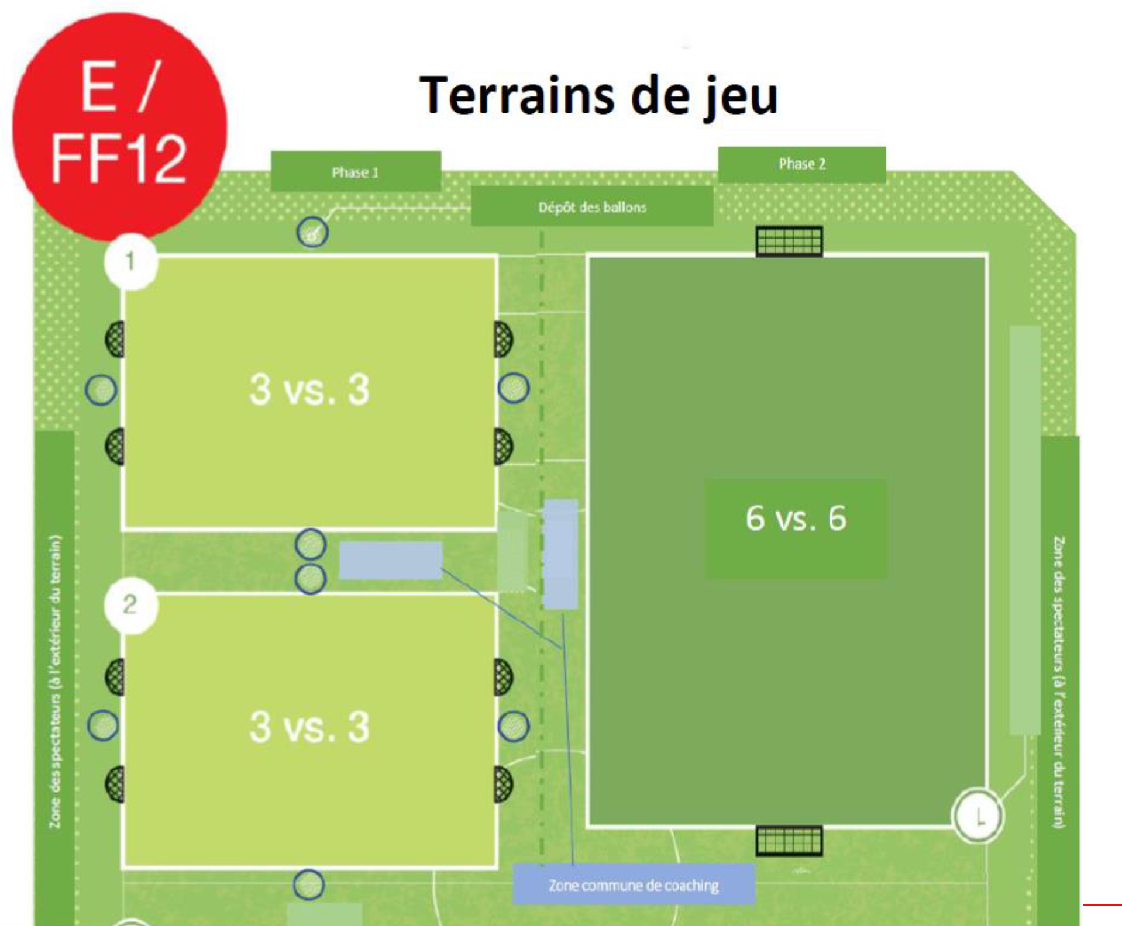
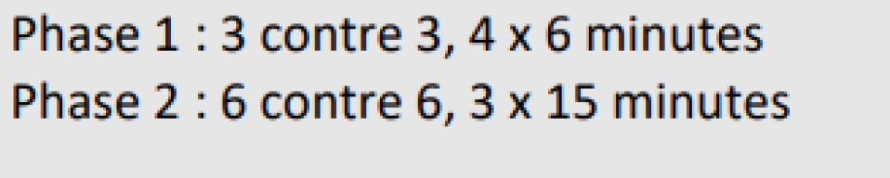
Les matchs (suivant le niveau de l’équipe)
Concept: Play more Football

Slide 10
Les matchs
Règlements
Match 3 vs 3
Règles des cerceaux -> Le dernier qui touche le ballon doit le remettre dans le cerceau.
Dehors au pied (passe ou dribble)
En cas de but, l’équipe se retire dans son camp.
Match 6 vs 6
Match avec gardien
Dégagement du gardien à la main ou pose du ballon par terre
Le gardien ne peut pas prendre des mains sur une passe en retrait
Dehors au pied (passe ou dribble)
Engagement toujours au milieu
Corner et penalty selon la règle normale
Coup franc toujours indirect

Slide 11
Les matchs
En principe, les matchs se dérouleront les samedis.
Il est possible de déplacer des matchs en cas de grands nombres d’absents connus.
Merci d’annoncer les absences déjà connues sur le planning dès aujourd’hui.
Remarques : Les changements de programme sont exceptionnels (annonces AVF, disponibilité des terrains, des cantinières…)
Il n’y a pas de match à Orsières le mardi et le jeudi!

Slide 12
Les matchs
Matchs à domicile : Orsières ou Liddes
RDV au stade (devant la buvette), une heure avant le match
L’heure du RDV, est l’heure jusqu'à laquelle tout le monde doit être présent et non l’heure à partir de laquelle arrivent les jeunes.
Si le match se déroule à Liddes, nous nous organiserons comme pour un match à l’extérieur.
Matchs à l’extérieur
RDV au stade (devant la porte de garage), une heure avant le match + le temps de trajet
L’heure du RDV, est l’heure à laquelle nous quittons le complexe du stade et non l’heure à partir de laquelle arrivent les jeunes.
Le retour se fait au stade (sauf indication contraire ou arrangement entre parents)

Slide 13
Les matchs
Le contenu du sac de foot pour les jours de match ?
Chaussures de football (multicrampons)
Protèges-tibias
Affaires de douche
Toujours un pull et une veste de pluie
Le jour du match, nous jouons avec l’équipement du club
(maillot, short et chaussettes seront mis à disposition)

Slide 14
Le rôle des parents
Conseils aux parents
C’est le moment de votre enfant, son activité.
Les consignes tactiques sont inutiles. Votre enfant a déjà beaucoup de choses auxquelles penser (ballon, coéquipiers et adversaires).
Soutenez votre enfant et son équipe d’une manière toujours positive.
Acceptez que votre enfant commette quelques erreurs. Parlez tranquillement du match à la maison et idéalement laissez votre enfant venir sur le sujet.
«Chacun a sa place au club, mais chacun à sa place»
Les dirigeants dirigent, les entraîneurs entraînent, les joueurs jouent et les spectateurs encouragent.

Slide 15
Gestion des absences et informations
Groupe waths app de l’équipe. Toutes les informations importantes vous seront transmises par ce biais. Le groupe sera uniquement en mode lecture (seul les entraîneurs pourront écrire sur le groupe).
Pour toutes les absences, merci d’écrire à XXX en message privé. Le plus rapidement possible.
Absences autorisées. Ce n’est pas un souci si votre enfant est:
      - Malade, fatigué, etc.
      - Pas motivé
      - Si la charge est trop élevée

Slide 16
Le transport
Un planning de transport sera établi par XXX pour les matchs à l’extérieur et à Liddes après validation des absences. Ensuite, il vous sera transmis dans le groupe waths app.
En cas d’empêchement, vous êtes responsables de vous arranger avec un autre parent.
Penser au réhausseurs.

Slide 17
Le lavage des équipements
Un planning de lavage sera établi par XX et vous sera transmis dans le groupe waths app.
Pensez à récupérer le sac des équipements après le match.
Vous êtes responsable de nous restituer le sac pour le match suivant, à l’heure du RDV au plus tard. Possible de nous les retourner les jours d’entraînements.

Slide 18
Le calendrier des matchs
Téléchargeable sur le site AVF et sera disponible aussi sur le groupe Wats app
Programme des matchs à mettre

Slide 19
70ème du FC Orsières
En 2026, le FC Orsières fêtera ses 70 ans
Trois events
    Loto du FCO le 01.02.2026
    Journée officielle du club le 14.06.2026
    Balade la St-Martin le 07.11.2026
    Album Panini : photo du 9 au 13 septembre 2025!!

Slide 20
Comportement au FC Orsières
3 mots de base :
RESPECT
ENGAGEMENT
PLAISIR

Slide 21
Comportement au FC Orsières
Le FCO veut anticiper d’éventuels problèmes de comportement en rappelant des règles claires.
Présentation et rappels des chartes existantes
Signature par chacun des concernés (entraineurs, joueurs, parents)
En cas de non-respect, sanction via comité du FCO

Slide 22

Charte des joueurs

Slide 23

Charte des entraineurs

Slide 24
Le rôle des parents
Les parents jouent un rôle charnière dans l’équipe et le club. Aussi, nous comptons beaucoup sur votre soutien et votre engagement à nos côtés pour une bonne réussite de tous nos objectifs.
Prévenir à l’avance en cas d’absence.
Respecter les tournus pour le transport et le lavage des costumes.
Assister aux rencontres de votre enfant.
Encourager l’équipe.
Encourager et réconforter votre enfant aussi bien dans la victoire que la dans la défaite.
Respecter l’adversaire et l’arbitre.
Laisser le soin du coaching aux entraîneurs. Respecter nos choix, accepter aussi nos erreurs.
Participer à la vie du club (Journée du FC, tournoi populaire, 70^{ème,} etc…) et payer les factures transmises par le club (tombola, cotisation, carte supporter)

Slide 25

Charte des parents

Slide 26
Questions et divers
Questions ?

Slide 27

Merci et bonne saison

